Slide 1
Основы управления знаниями
Лекция 9.
к.т.н. Петров И.Е.

Slide 2
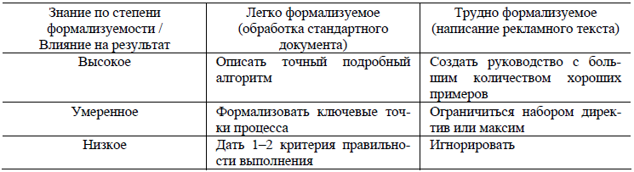
Затраты на формализацию знаний
В заключении необходимо отметить, что степень формализации знаний должна быть адекватно оценена, т.к. затраты на формализацию знаний в небольшой фирме могут значительно превысить полезный эффект от внедрения изменений в процесс работы.
Обычно для экспресс-оценки предлагают использовать следующую матрицу

Slide 3
IT-технологии в управлении знаниями
Современное представление об управлении знаниями не сводится к применению компьютеров и современных информационных технологий.
Однако справедливо и обратное утверждение. Без современных IT-технологий, без Интернета и интранета управление знаниями в компании не может быть поднято на должный уровень, так как именно IT-технологии обеспечивают расширение доступа к знаниям, облегчают и ускоряют процесс обмена знаниями между специалистами, подразделениями, предприятиями, создают технологическую основу для семантической обработки информации и получения новых знаний.

Slide 4
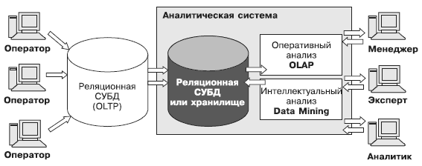
Структура информационной СППР (система поддержки принятия решения)

Slide 5
OLTP и OLAP
OLTP (Online Transaction Processing), транзакционная система — обработка транзакций в реальном времени. Способ организации БД, при котором система работает с небольшими по размерам транзакциями, но идущими большим потоком, и при этом клиенту требуется от системы минимальное время отклика.
OLAP (англ. online analytical processing, аналитическая обработка в реальном времени) — технология обработки данных, заключающаяся в подготовке суммарной (агрегированной) информации на основе больших массивов данных, структурированных по многомерному принципу. Реализации технологии OLAP являются компонентами программных решений класса Business Intelligence

Slide 6
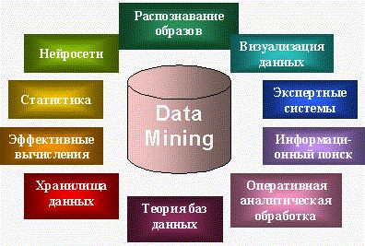
DataMining
Data Mining (рус. добыча данных, интеллектуальный анализ данных, глубинный анализ данных) — собирательное название, используемое для обозначения совокупности методов обнаружения в данных ранее неизвестных, нетривиальных, практически полезных и доступных интерпретации знаний, необходимых для принятия решений в различных сферах человеческой деятельности.

Slide 7

DataMining
Основу методов Data Mining составляют всевозможные методы классификации, моделирования и прогнозирования, основанные на применении деревьев решений, искусственных нейронных сетей, генетических алгоритмов, эволюционного программирования,
ассоциативной памяти, нечёткой логики.

Slide 8

DataMining
К методам Data Mining нередко относят статистические методы (дескриптивный анализ, корреляционный и
регрессионный анализ, факторный анализ,
дисперсионный анализ, компонентный анализ,
дискриминантный анализ, анализ временных рядов,
анализ выживаемости, анализ связей).
Такие методы, однако, предполагают некоторые априорные представления об анализируемых данных, что несколько расходится с целями Data Mining (обнаружение ранее неизвестных нетривиальных и практически полезных знаний).

Slide 9
IT-технологии в управлении знаниями
В отличие от искусственного интеллекта, ставящего своей целью создание заменителя человеческого интеллекта, целью управления знаниями является создание усилителя человеческого интеллекта.
Усилителя, позволяющего человеку минимизировать затраты времени при поиске и обработке знаний, при их накоплении и распространении в пространстве дислокации подразделений, фирм, транснациональных корпораций и рынков.
А с этими и другими подобными функциями год от года все лучше справляются компьютеры, телекоммуникационные сети и ориентированные на работу со знаниями программные системы и технологии.

Slide 10
IT-технологии в управлении знаниями
Популярное определение, данное Ruggles [Ruggles R.L.E., 1997], утверждает, что инструменты управления знаниями – это технологии, используемые для совершенствования и увеличения возможностей реализации процессов работы со знанием, таким, как создание, накопление, распространение и др.
При этом различают «методы УЗ» (KM techniques) и «технологии УЗ» (KM technologies). Именно технологии УЗ в большинстве своем опираются на компьютерные и программные системы.

Slide 11
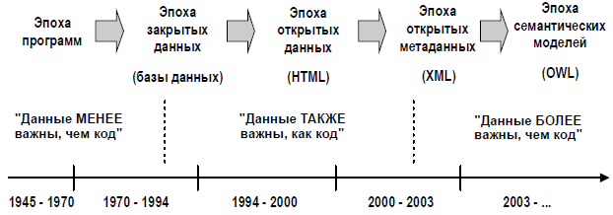
Эволюция развития инструментальных средств
Прежде чем приступить к описанию современных инструментальных средств, составляющих основу современных информационных сред компаний, а также инструментов для работы со знаниями, имеет смысл вспомнить эволюцию развития электронных вычислительных машин (ЭВМ) и подходов к обработке данных.

Slide 12

Современная информационная система
Современная информационная система компании и СУЗ опираются практически на одни и те же технические средства, на одну и ту же техническую среду.

Slide 13

Современная информационная система
Главные отличительные признаки приходятся на программные инструменты.
Программные средства (инструменты), количество которых в последнее время стремительно нарастает, играют определяющую роль в управлении знаниями.
Их функциональный состав и уровень работы с данными, информацией и знаниями соответственно и превращает
развитую информационную
систему компании в СУЗ.

Slide 14


Современная информационная система
А СУЗ в дополнение к программам и инструментам ИС должна иметь в своем составе программные инструменты поиска и извлечения информации из данных, знаний из информации, новых семантически значимых утверждений и обобщений из доступных ей знаний.

Slide 15


Современная информационная система
Из сказанного следует, что программные инструменты СУЗ являются своего рода интеллектуальной надстройкой над программными инструментами развитой ИС современной компании.

Slide 16
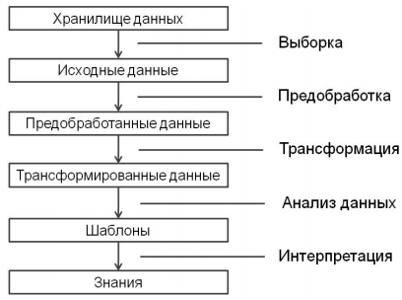
Интеллектуальный анализ
Подходы к распределению знаний

Slide 17
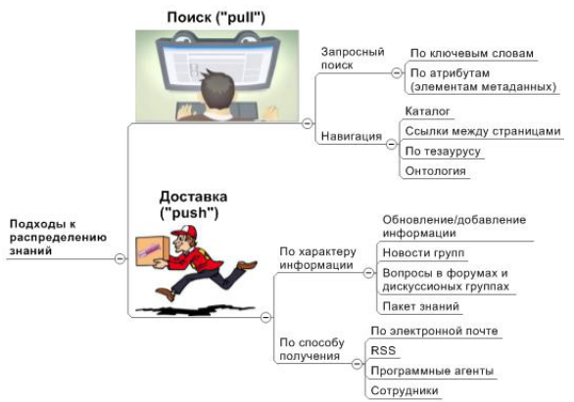
Подходы к распределению знаний

Slide 18
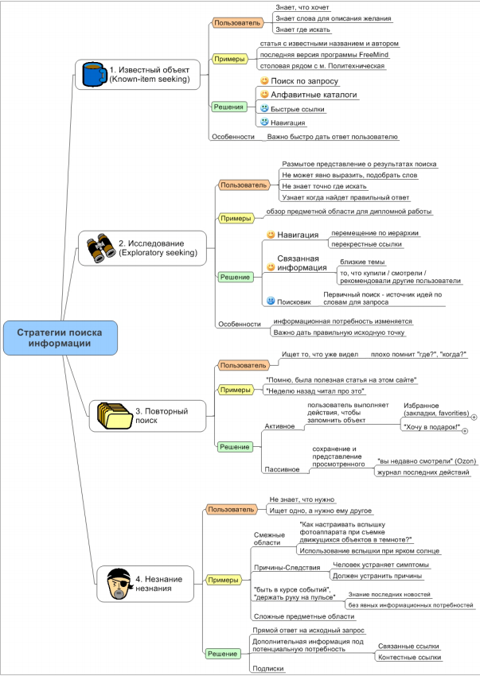
Стратегия поиска информации определяет требования к системе

Slide 19
Программное обеспечение информационных систем

Slide 20
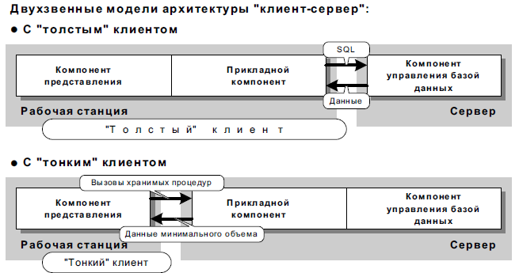
Архитектура «Клиент – Сервер»

Slide 21
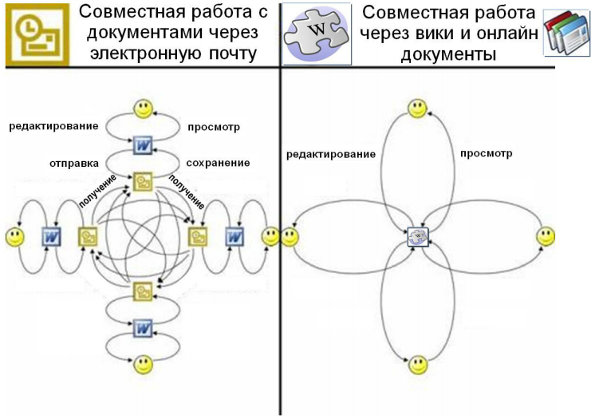
Сравнение способов совместной работы с информацией

Slide 22
Состав программного обеспечения современного офиса
Программное обеспечение | Общее (серверное) | Индивидуальное (клиентское)
Системное (базовое) | Операционные системы – серверы (Windows 2010 Server) | Операционные системы компьютеров пользователей (Windows7,…, Windows XP)
Пользовательское (специальное) | Специальные серверы: - SQL Server 2010 - Web Server (Internet Information Server) - E-mail Server (Exchange Server 2010) - Порталы организаций | Программы пользователей: - Браузер - Клиент E-mail - Приложения Microsoft Office - Приложения для работы с БД - Приложения для решения специальных задач

Slide 23
Классификация информационных систем
IC (Inventory Control)– материальный учет
MRP (Material Requirements Planning)–
планирования материальных ресурсов
MRP II(Manufacturing Requirements Planning)–
планирования производственных ресурсов
ERP (Enterprise Resource Planning)–
планирование ресурсов предприятия
SFA (Sales Force Automation)–
автоматизация торговых представителей
CSS (Customer Service & Support)–
автоматизация службы поддержки и обслуживания
CRM (Customer Relationship Management)–
управление взаимоотношениями с клиентами
PRM (Partnership Relationship Management)–
управление бизнес-отношениями
с партнерамиHRM (Human Resources Management)–
управление сотрудниками
компании
SRM (Stakeholder Relationship Management)–
управление акционерами компании
eBRM (Electronic Business Relationship Management)–
управление электронными деловыми взаимоотношениями
Схема
Классификации ИС

Slide 24
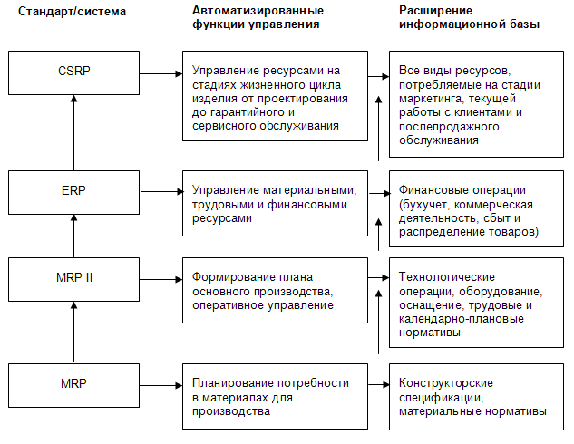
Схема эволюции КИС

Slide 25
Пример построения CRM-системы
CRM-система - представляют собой приложения для автоматизации, оптимизации и повышения эффективности бизнес-процессов, направленных на взаимодействие с клиентами (продажи, маркетинг, обслуживание) за счет персонализации взаимоотношений
Информация для CRM-систем

Slide 26
ERP-система
Системы класса ERP (Enterprise Resource Planning) – это комплекс интегрированных приложений, позволяющих создать единую среду для автоматизации планирования, учета, контроля и анализа всех основных бизнес-процессов предприятия.
ERP-система включает в себя набор подсистем, связанных с деятельностью предприятия:
финансы
снабжение
сбыт
хранение
производство
и т.д.

Slide 27
Краткий обзор существующих систем
Западные системы | Наши системы
SAP, | АйТи
Computer Associates, | Парус
CA-Masterpiece | 1C
BAAN | Галактика
ORACLE | TerraSoft
MK Enterprise (ранее MANMAN/X) | Про-Инвест IT
Microsoft Business Solutions | Sputnik Labs
R\3 от SAP AG. R\3 предоставляет набор функциональных возможностей, включая гибкое производство, планирование мощностей и техническое обслуживание предприятия, систему сбыта, прием и исполнение заказов в условиях существования различных валют, языков, прочих особенностей, планирование и транспортных операций.
Oracle Applications от Oracle. Представляет собой набор из более чем 35 интегрированных приложений, в которые входят: управления финансами, материальными потоками, производством, проектами, персоналом, маркетингом.
BAAN IV от BAAN. Базовая система BAAN IV создана для комплексной поддержки системы управления предприятием. Все подсистемы конфигурируются под конкретные процедуры и задачи управления. Самое главное в системе – ее гибкость и функциональное наполнение.
БОСС компании АйТи. Функциональные возможности комплексной интегрированной системы управления БОСС охватывают все основные бизнес процессы организации: управление и бухгалтерский учет, финансовый менеджмент, управление персоналом, логистика, маркетинг и продажи, управление производством, делопроизводство и документооборот.
mySAP Business Suite предоставляя мощные инструменты поддержки принятия решений и интегрируя все внутренние и внешние бизнес- и поддерживающие процессы, позволяет значительным образом повысить прозрачность и эффективность управления ресурсами предприятия и выстраивать наиболее адекватную рынку бизнес-стратегию
Microsoft Business Solutions-Axapta охватывая абсолютно все аспекты ведения бизнеса, позволяет внедрить современные западные управленческие технологии, оптимизировать ключевые бизнес-процессы и в целом повысить эффективность управления предприятием.
Oracle E-Business Suite является, пожалуй, единственным решением для управления предприятием, полностью реализованным в интернет-архитектуре. Благодаря этому Oracle E-Business Suite, обладая всеми преимуществами признанных систем класса ERP.

Slide 28
Системы управления документами
Системы управления документами (например, Documentum) также могут включать систему автоматизации управления деловыми процессами (workflow).
В этих системах основная функциональность направлена на обеспечение движения документов по предопределенным маршрутам между исполнителями внутри компании с целью организации работ по подготовке и использованию этих документов.

Slide 29
Системы управления документами
Системы управления предоставляют различные возможности по работе с деловыми процессами, например, такие, как:
• проектировать маршруты движения документа с помощью графических средств;
• задавать и контролировать сроки работ с документами на каждом этапе;
• контролировать текущее состояние документа относительно активного маршрута;
• автоматизировать выбор маршрута или части маршрута в зависимости от формальных условий, заданных, например, в терминах свойств документа или профиля текущего пользователя.

Slide 30
Системы управления документами
Такого рода системы работы с документами носят пограничный характер.
С одной стороны, они являются составной частью информационных систем современных компаний, с другой – элементом СУЗ в части обработки баз данных, информации, хранящихся в репозитариях.

Slide 31
Парус УДП
Общая проблема управления деловыми процессами: наличие документов – разнородных, но в совокупности дающих полную картину деятельности предприятия.
Документы перемещаются между подразделениями (исполнителями): на разных этапах взаимодействия реализуются заранее определенные правила отношений.
Поэтому необходимо объединить и согласовать подобные правила, управлять ими в рамках единого непрерывного делового процесса.

Slide 32
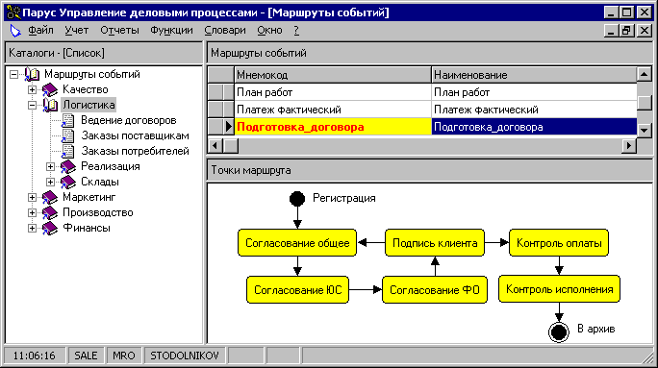
Парус УДП

Slide 33
Пример изменения информации в явных и неявных знаниях.
Примеры того, как можно описать одно и то же понятие с разных позиций:
- логики: «семья – это ячейка общества, группа людей, объединенных родственными узами. Это социальный институт, пара, вместе ведущая хозяйство и воспитывающая детей»;
- этики: «семья – это радость общения с любимыми и близкими, общие переживания, семейные традиции, потребность в любви, грусть разлук и радость встреч…»;
- сенсорики: «семья – это те люди, за которых мы всегда в ответе, в которых мы видим свою опору и ощущаем их поддержку. Это радость обладания любимым человеком, удовольствие от прикосновений к нему, вида его внешности и звуков голоса…»;
- интуиции: «семья – это возможность строить планы и реализовать свои мечты о счастливой совместной жизни рядом с другим человеком».

Slide 34
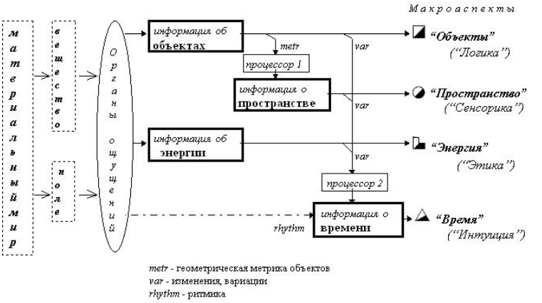
Семантика макроаспектов
Формирование макроаспектов информационного потока взаимодействия психики с миром иллюстрирует следующая схема.
http://socionicasys.org/teorija/po-ermaku/inform-potok/makroaspekty

Slide 35
Семантика макроаспектов
Органы ощущений человека способны воспринимать (считывать) сигналы только от двух составляющих материального мира — вещественной («дискретное», ограниченное формой, состояние материи) и полевой («континуальное» — лат. непрерывное, цельное состояние материи).
Ограниченное формой вещество интерпретируется органами ощущений как «предмет» (условно — «объект»). Экспериментальные данные нейрофизиологов как будто говорят о том, что статическое поле органами ощущений не воспринимается, а движущееся поле интерпретируется как «энергия».
Эти сигналы формируют первичный информационный поток, состоящий из двух частей (макроаспектов): информации об объектах (макроаспект «объекты»); информации об энергии (макроаспект «энергия»).

Slide 36
Семантика макроаспектов
Субъективное представление о «пространстве» формируется на основе информации об «объектах». Можно представить некий «процессор 1», который как бы «вычисляет» геометрические (реальные или виртуальные) характеристики объектов и их взаимного положения (геометрическую метрику объектов) и формирует вторичную составляющую информационного потока, а именно: информацию о пространстве (макроаспект «пространство»).

Slide 37
Семантика макроаспектов
Изменения информационных характеристик объектов, пространства и энергии, анализируемые неким условным «процессором 2», носят событийный, вероятностный характер и субъективно представляются как изменения соответствующих возможностей, способностей и др.
Изменения характеризуют течение времени и формируют ещё одну вторичную составляющую информационного потока, а именно: информацию о времени (макроаспект «время»).

Slide 38
Семантика макроаспектов
Таким образом, мы обнаружили четыре макроаспекта первичного информационного потока — «объекты», «пространство», «энергия» и «время» (первореалии или «первокирпичики» — термины Н. Н. Медведева) — четыре основных составляющих информационного потока, воспринимаемого психикой.

Slide 39
Семантика макроаспектов
Таким образом, мы обнаружили четыре макроаспекта первичного информационного потока — «объекты», «пространство», «энергия» и «время» (первореалии или «первокирпичики» — термины Н. Н. Медведева) — четыре основных составляющих информационного потока, воспринимаемого психикой.

Slide 40
На основании изложенных выше соображений можно так толковать семантику (смысл) макроаспектов информационного потока взаимодействия психики с миром:
Макроаспект — «Объекты» («Логика») — часть информационного потока взаимодействия психики с миром, несущая сущностную и/или отношенческую информацию о вещественных (реальных, физических, в том числе других людей) или виртуальных (абстрактных, умозрительных) реалиях мира, фактически или условно ограниченных формой и относящихся к человеку как средство («инструмент») или объект работы (труда, дела, деятельности и т. п.).

Slide 41
Макроаспект — «Пространство» («Сенсорика») — часть информационного потока взаимодействия психики с миром, несущая сущностную и/или отношенческую информацию о реальных или потенциальных силовых (волевых) воздействиях, противодействиях, ограничениях и т. п. на/от вещественных (реальных, физических, в том числе других людей) или виртуальных (абстрактных, умозрительных) реалий мира.

Slide 42
Макроаспект — «Энергия» («Этика») — часть информационного потока взаимодействия психики с миром, несущая сущностную и/или отношенческую информацию о физических (энергетических) или виртуальных («энергетических», эмоциональных) состояниях вещественных (реальных, физических, в том числе других людей) или виртуальных (абстрактных, умозрительных) реалий мира.

Slide 43
Макроаспект — «Время» («Интуиция») — часть информационного потока взаимодействия психики с миром, несущая сущностную и/или отношенческую информацию о фактических, потенциальных или вероятных (временных, событийных) изменениях вещественных (реальных, физических, в том числе других людей) или виртуальных (абстрактных, умозрительных) реалий мира, свойствах пространства, а также их физических (энергетических) или виртуальных («энергетических», эмоциональных) состояний.

Slide 44
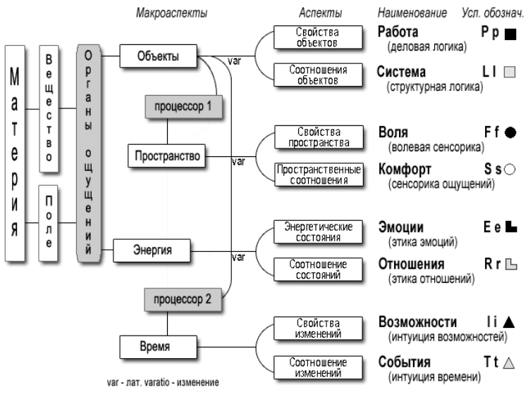
Человек в реальном мире
Взаимодействие = взаимное действие — окружающий мир действует на нас, мы действуем на окружающий мир…
http://socionicasys.org/biblioteka/statji/vzaimodejstvije-psihiki-s-mirom

Slide 45
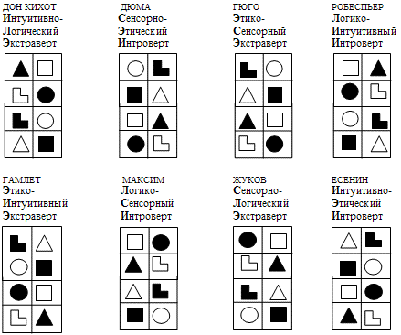
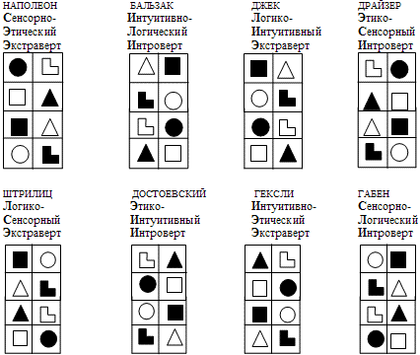
Модель А
Notes:
Модели 16 социотипов представлены на слайде.

Slide 46
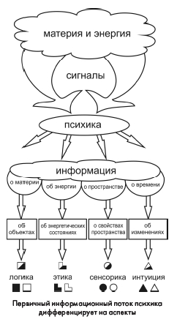

Slide 47
Спасибо за внимание!

Slide 49
IT-технологии в управлении знаниями

Slide 50
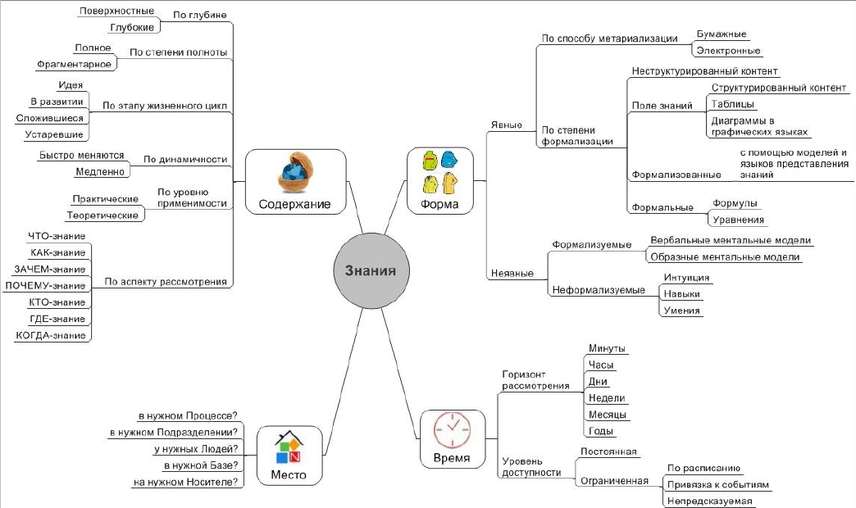
Характеристика знаний

Slide 51
Традиционные программные средства для управления знаниями
Можно выделить три категории программных средств, выделяемых компанией Gartner, которые относятся к УЗ:
А. Технологии доступа к информации (Information Access Technology).
В. Совместная работа и социально-ориентированное ПО (Collaboration and Social Software).
С. Системы управления контентом (Enterprise Content Management), которую также можно рассматривать как инфраструктуру для представленных выше групп
Две первые категории соответствуют двум различным взглядам на знание: знание как «запас», знание как «поток».

Slide 52
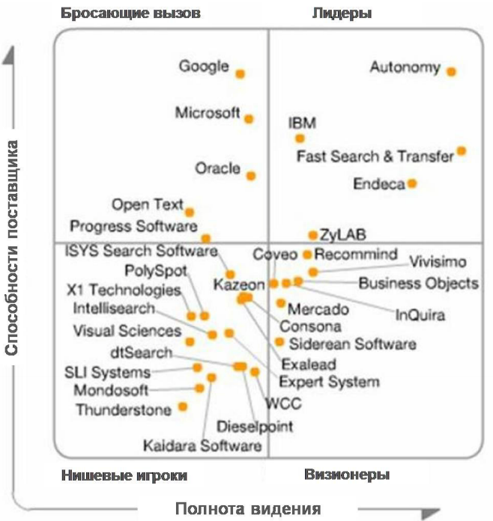
Технологии доступа к информации
Обзор рынка программных средств в категории

Slide 53
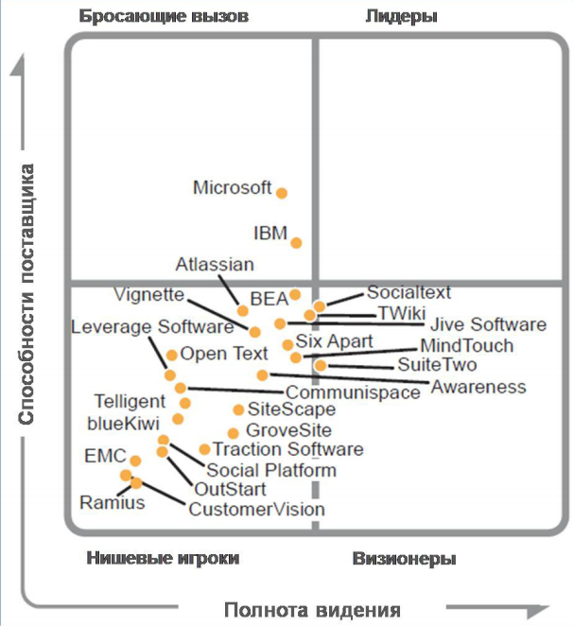
Совместная работа групп и социально-ориентированное ПО
Обзор рынка программных средств в категории

Slide 54
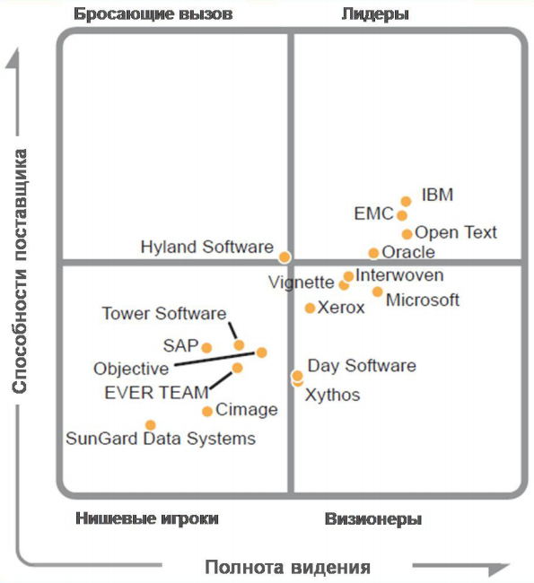
Системы управления контентом
Обзор рынка программных средств в категории

Slide 55
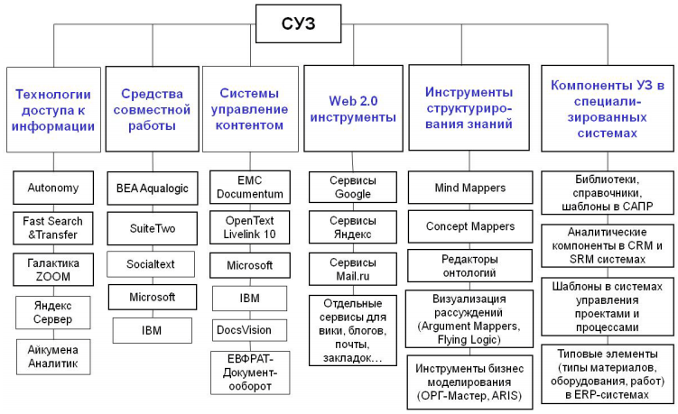
Систематизация программных средств для СУЗ

Slide 56
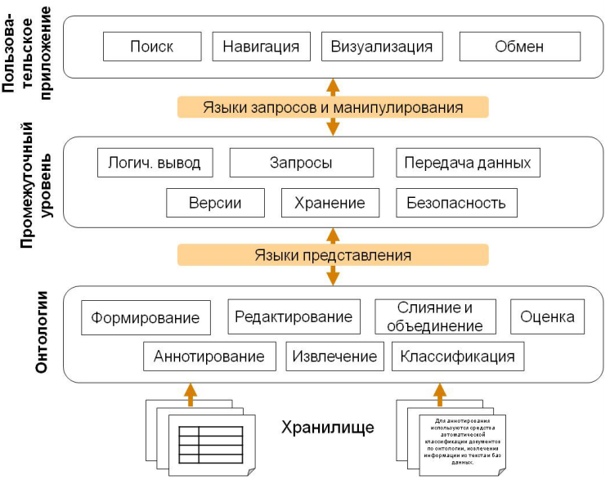
Пример архитектуры СУЗ

Slide 57
Работа с онтологиями

Slide 58
Программные инструменты для построения и работы с онтологиями
Онтологии – это способ точного описания (специфицирования) структуры знаний предметной области (домена) в виде формальной логики, спроектированной для компьютерной обработки.
Имеются многочисленные ссылки на использование онтологий и таксономий разработчиками основополагающих IT-решений по интеграции приложений корпоративного уровня (enterprise-applicationintegration (EAI)).

Slide 59
Программные инструменты для построения и работы с онтологиями
Предлагаются платформы, популярно обозначаемые термином «семантическая интеграция», для обмена информацией между разнородными ресурсами, такими, как действующие БД, полуструктурированные репозитарии, отраслевые стандартные директории, словари типа WebXML и потоки неструктурированного контента, такого, как текст и мультимедиа.
Онтологии, например, используются для управления извлечением семантического содержания из коллекций обычных текстовых документов, описывающих медицинские исследования, потребительские товары и различные связанные с бизнесом темы.

Slide 60
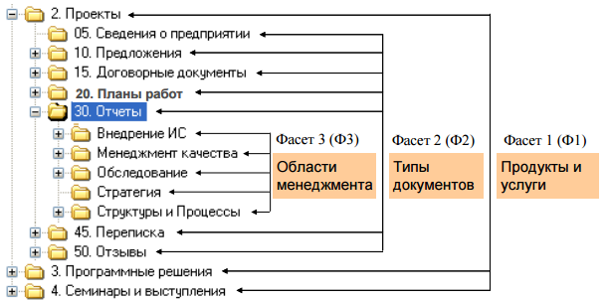
Классификационная система корпоративной памяти консалтинговой компании

Slide 61
Процесс построения онтологий.
Процесс построения онтологий охватывает:
• Подробное описание (спецификацию) предметной области (проблемы).
• Фиксацию и анализ знаний домена.
• Концептуальное проектирование онтологии в интересах профессионального сообщества.
• Тестирование и итеративное конструирование.
• Публикацию онтологии как терминологии предметной области.
• Заполнение соответствующей базы знаний экземплярами понятий онтологии.

Slide 62
Инструменты создания онтологий
Инструменты создания онтологий в большинстве своем требуют, чтобы их пользователи были обучены представлению знания и логике предикатов.
Обычно онтологии строятся инженерами по знаниям, которые работают со специалистами по предметной области или экспертами по рассматриваемой теме.
Для масштабирования этого подхода на большое предприятие распределенная команда экспертов по рассматриваемым темам должна быть способна независимо выполнять некоторые виды деятельности.

Slide 63
Инструменты создания онтологий
Например, они должны быть способны вводить и корректировать знания напрямую и легко, без специальной подготовки в области представления знаний, выявлять или манипулировать ими.
Однако процесс построения онтологии, при всей его важности, не исчерпывает всех этапов жизненного цикла столь важного продукта.

Slide 64
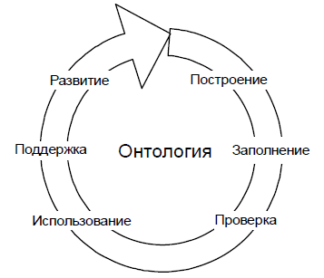
Инструменты создания онтологий
Специалисты по управлению знаниями сходятся в следующем понимании этапов жизненного цикла онтологии):
• Построение (creating).
• Заполнение (populating).
• Проверка (validating).
• Использование (deploying).
• Поддержка (maintaining).
• Развитие (evolving).

Slide 65
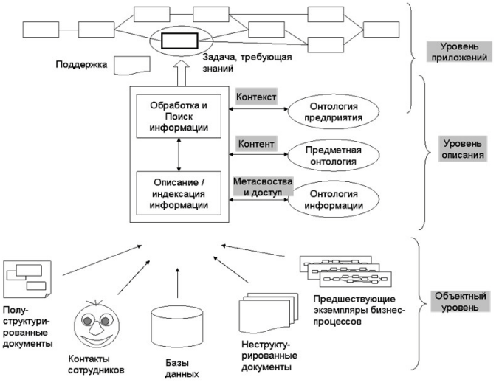
Реализация корпоративной памяти на основе онтологий

Slide 66
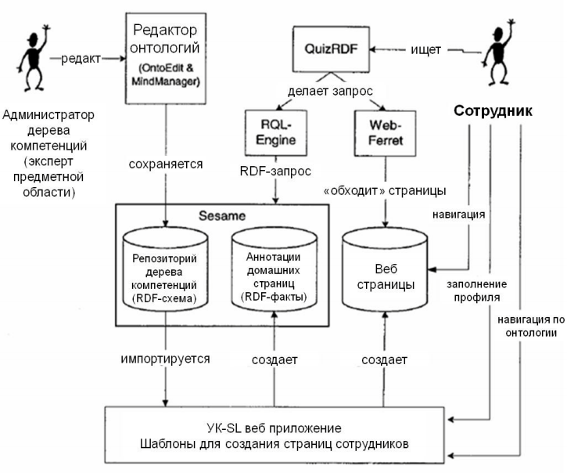
Управления компетенциями в компании Swiss Life

Slide 67
Программные инструменты онтологий
В мире в настоящее время доступны многочисленные коммерческие и бесплатные (с открытым кодом) программные инструменты и системы для построения и использования онтологий в управлении знаниями, а также для их интеграции с инфраструктурой сетей Web и БД. Многие из них относятся к категории редакторов онтологий.

Slide 68
Программные инструменты онтологий
Редактор онтологий – программа, предоставляющая графический интерфейс для удобного описания схем онтологий, редактирования структуры онтологии, для проверки ее согласованности, для представления онтологий с использованием выбранного языка описания.
Однако редакторы не покрывают весь набор функций взаимодействия пользователей с онтологиями на всех этапах жизненного цикла. Поэтому многие доступные продукты расширяют для пользователей перечень функций и сервисов, реализуемых редактором.
В качестве иллюстрации далее приводится описание Protégé 2000

Slide 69
Программные инструменты онтологий
Этот инструмент разработала Knowledge Modeling Group (KMG) Стэнфордского университета (Stanford University) как часть проекта Protégé, выполняемого в течение последних 15 лет и включающего разработку набора инструментов моделирования знаний [Gennari J., Musen M.A., Fergerson R.W., et al., 2002].
Текущая версия редактора онтологий Protégé является расширяемым приложением с открытым кодом, которое теперь доступно как бесплатное ПО по условиям открытого кода Mozilla Public License и совместимо с широким набором языков представления знаний.

Slide 70
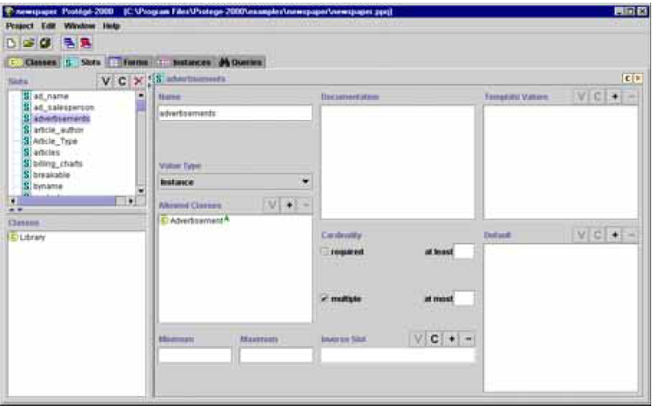
Окно системы Protégé 2000

Slide 71
Окно системы Protégé 2000
Основные особенности системы Protégé 2000:
• Импортируемые форматы
- XML, RDF(S), XML Schema и OWL при использовании plugin.
• Экспортируемые форматы
- XML, RDF(S), XML Schema, FLogic, CLIPS and Java HTML.
• Графическое представление
- с помощью GraphViz plug-in (просмотр классов и глобальных свойств);
- с помощью Jambalaya plug-in (вкладываемое графическое представление).
• Проверка согласованности
- с использованием plug-ins (PAL and FaCT).

Slide 72
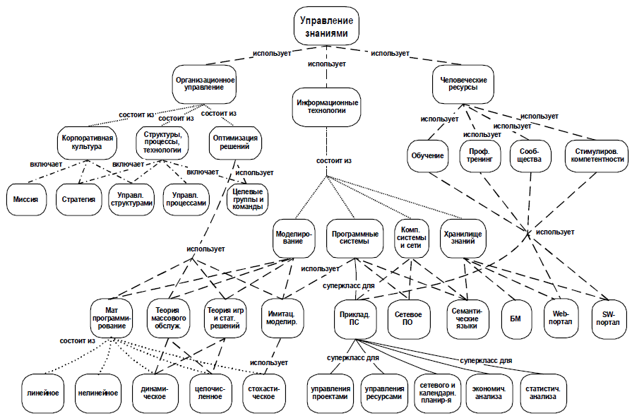
Таксономия понятия «Управление знаниями» и используемых теорий, методов, процессов

Slide 73
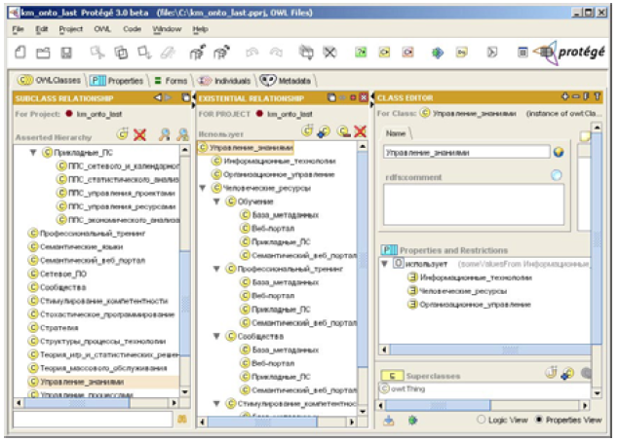
Интерфейс редактора онтологий Protégé 3.0

Slide 74
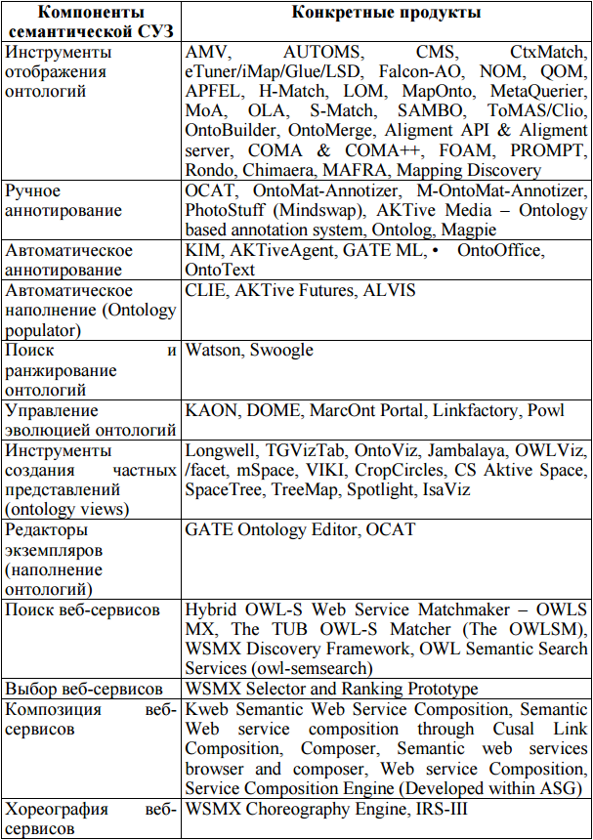
Примеры программных продуктов для реализации СУЗ на основе онтологий

Slide 75
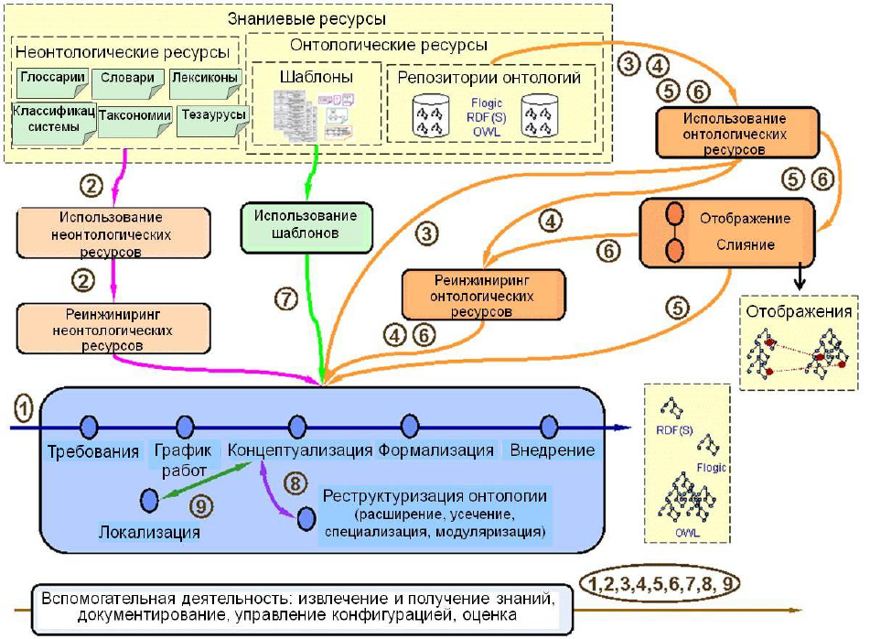
Сценарии создания сети онтологий в методологии NeOn

Slide 76
Спасибо за внимание!

